Slide 1
第1节、简单程序设计 教材第2章、附录D
程序设计基础
计算机系 王瑀屏
wyp@tsinghua.edu.cn

Slide 2
语言是什么？
百度百科
语言是人类最重要的交际工具，是人们进行沟通交流的主要表达方式。
Wikipedia
Language is the ability to acquire and use complex systems of communication.

Slide 3
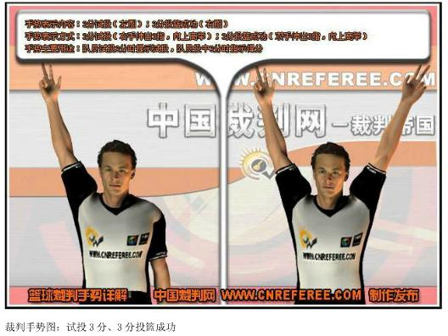
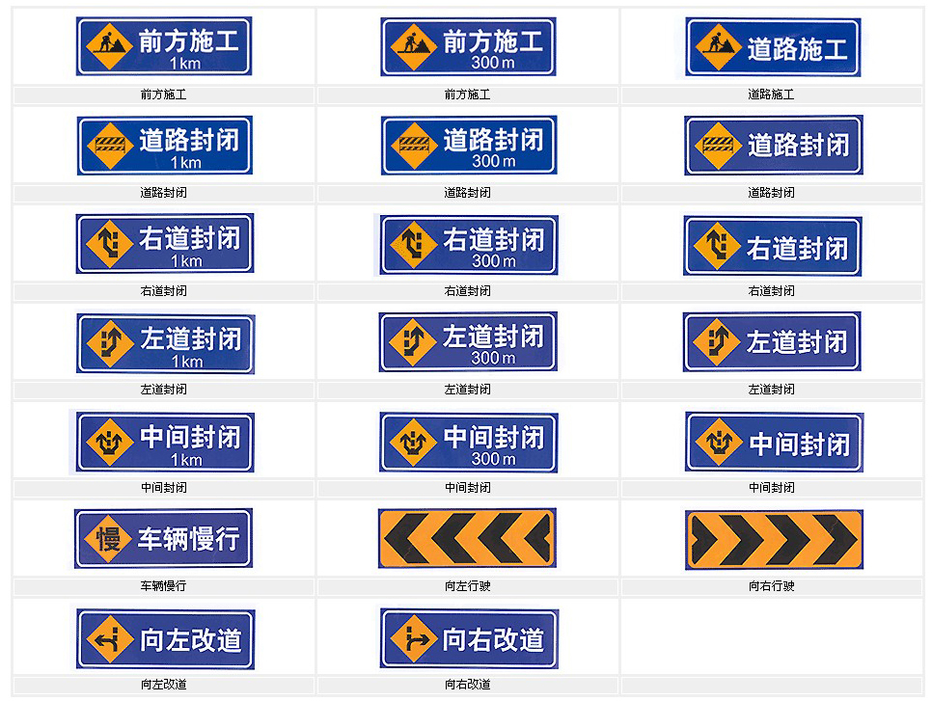
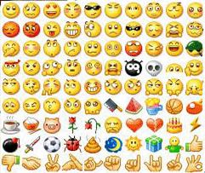
语言是什么？

Slide 4
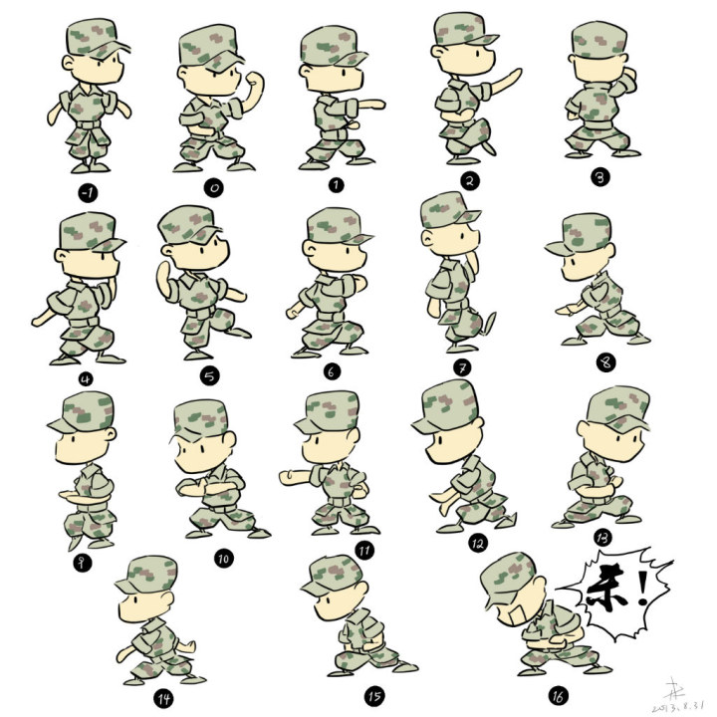
什么是程序？

Slide 5
计算机语言、计算机程序
计算机语言是人与计算机沟通使用的语言
计算机程序是使用计算机语言描述的一系列要求计算机进行的行为
计算机语言没有语气，全部都是命令
计算机语言没有时态，全部都是立即执行
计算机语言没有音调，它很难区分
计算机语言没有手势，它很难识别
计算机语言没有表情，它只认识少量符号
计算机很傻，跟它说话不能模棱两可

Slide 6
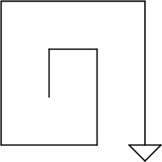




计算机语言、计算机程序
举例：LOGO语言
move 10
turn 90
move 10
turn 90
move 20
turn 90
move 20
turn 90
move 30
turn 90
move 30
turn 90
move 30

Slide 7
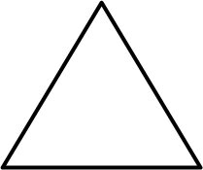

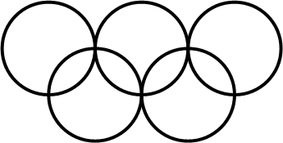
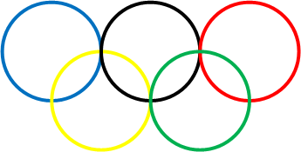
计算机语言、计算机程序
试一试，如何画出这样的图形

Slide 8
计算机语言、计算机程序
计算机语言是为了与计算机沟通被人发明出来的
如果遇到问题使用现有语言很难表达
发明新的表达方式，甚至发明新的语言
曾几何时，人和计算机需要用二进制沟通……
终有一天，人和计算机可以用自然语言沟通！

Slide 9
任务1
让计算机和大家打个招呼
输出“Hello world!”

Slide 10
编程准备
推荐编程环境
编辑器：Dev-C++
编译器：G++
下载(Dev-C++)
http://www.bloodshed.net/devcpp.html
http://sourceforge.net/projects/dev-cpp/
https://cloud.tsinghua.edu.cn/f/aba177344fb8419e8d68/

Slide 11
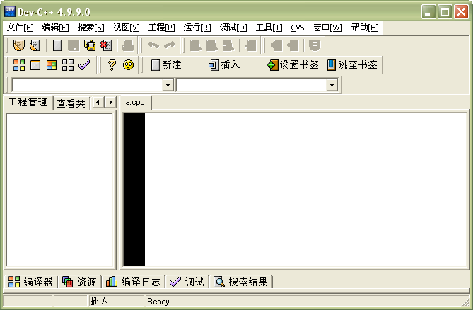
编程准备
菜单
工具栏
编辑区域

Slide 12
任务1
// 输出Hello world!
// 作者：王瑀屏
#include <iostream>
using namespace std;
int main() {
cout << "Hello world!" << endl;
return 0;
}
注释
包含函数库
命名空间
主函数

Slide 13
注释的重要性
注释(comments)是非常重要的一种机制
没有注释的程序不能算作合格的程序
要建立这样的观念：
程序不只是给机器看的，更多时候是写给人看的，让人能看懂是第一位重要的事情
特别是将来你可能参加一个团队，几十人甚至几百人一起合作编程，相互协同，更需将注释写得清清楚楚、明明白白

Slide 14
注释的内容
程序名称
程序要实现的功能，比如要完成什么数学运算
程序的思路和特点
编程的人与合作者
编程的时间，修改后的第几版本
对初学者，希望先写注释，表明代码一步步的功能，再根据注释完成对应的语句

Slide 15
包含库函数
以符号“#”开头的行，称为预编译行
“#include” 称为文件包含命令
“#include <iostream>”这条命令是让文件“iostream”的内容包含到新建的程序中去
iostream是C++语言提供的一个头文件，在这个头文件中设置了C++的输入/输出相关环境，只有包含了这个头文件才能使用cout对象

Slide 16
命名空间
using namespace
使用命名空间命令，是为避免同名冲突而引入的
std
是iostream文件中定义的一个命名空间，由它定义了C++的库标示符，比如cout等
有了“using namespace std”这句话，程序就可以直接使用std命名空间里面的标示符了
后续的课程中会有更详细的解释

Slide 17
主函数
int main()是每一个C++程序都必须有的，称为主函数，可以把它看成是程序的入口
符号“{”和“}”之间部分是主函数的内容，分别表示主函数开始和结束
在main前面的int是标准C++提倡的，这样做，需要在主函数结束前增加一行代码return 0;

Slide 18
标准输出
cout为标准输出流对象，与显示器关联
cout允许使用操作符“<<”将数据交给标准输出进行输出
endl表示换行

Slide 19
格式与风格
每条语句结尾必须有“;”，表示语句结束
“{”和“}”之间的每一行的左侧多空了4个空格（或者一个Tab）

Slide 20
实际操作
在编辑区域输入程序
编译：将便于人编写、阅读、维护的高级计算机语言翻译成计算机能解读、运行的低阶机器语言的过程
运行程序！

Slide 21
编译出错了？
根据错误信息修改程序，在错误位置和错误位置前几句查找问题

Slide 22
任务2
让计算机与人交谈还只是梦想……
还是让它计算吧
计算下面的式子：
1 + 1 = ?

Slide 23
任务2
#include <iostream>
using namespace std;
int main() {
cout << 1 + 1 << endl;
return 0;
}

Slide 24
数学运算
一些常用的数学运算符：
运算符 | 写法 | 意义 | 结果
+ | 3 + 4 | 加法 | 7
- | 5 - 3 | 减法 | 2
* | 2 * 4 | 乘法 | 8
/ | 7 / 3 | 除法 | 2
% | 5 % 2 | 求余 | 1

Slide 25
数学运算
在C/C++语言中，数据都是有类型的
除法运算符规定
整数除整数得到整数 5 / 3 = 1
实数除实数得到实数 5.0 / 3.0 = 1.666667

Slide 26

任务3
计算下面的式子：

Slide 27
任务3
#include <iostream>
#include <cmath>
using namespace std;
int main() {
cout << sin(20.0 / 180.0 * 3.14159)
* cos(20.0 / 180.0 * 3.14159)
- cos(10.0 / 180.0 * 3.14159)
/ tan(10.0 / 180.0 * 3.14159)
<< endl;
return 0;
}

Slide 28
任务3
用到了sin和cos函数，头文件不够了，需要再包含cmath才能使用

Slide 29
其他数学函数
写法 | 说明 | 结果
abs(-1) | 整数的绝对值 | 1
fabs(-2.5) | 浮点数的绝对值 | 2.5
sin(1.0) | 正弦函数，单位弧度 | 0.84147098481……
asin(1.0) | 反正弦函数 | 1.57079632679……
cos(1.0) | 余弦函数 | 0.54030230587……
acos(1.0) | 反余弦函数 | 0
tan(1.0) | 正切函数 | 1.55740772465……
atan(1.0) | 反正切函数 | 0.78539816340……
exp(1.0) | 计算e^{x} | 2.71828182846……
log(10.0) | 计算自然对数 | 2.30258509299……
log10(10.0) | 计算以10为底的对数 | 1
pow(5, 3) | 计算x^{y} | 125
sqrt(7) | 开平方 | 2.6457513110……
floor(8.3) | 不大于x的整数值 | 8

Slide 30
关于输出格式
操纵符名 | 意义
dec | 按10进制输出
hex | 按16进制输出
oct | 按8进制输出
endl | 行结尾
setprecision(…) | 设置浮点数精度 （有效数字）
setw(...) | 设置宽度

Slide 31
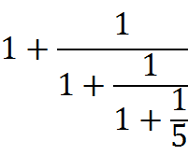
练习1
计算下面的式子：

Slide 32

练习2
计算下面的式子：

Slide 33
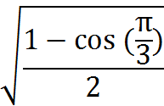
练习3
计算下面的式子：

Slide 34

练习4
计算下面的式子：

Slide 35
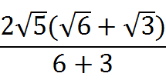
练习5
计算下面的式子：

Slide 36
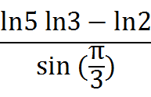
练习6
计算下面的式子：

Slide 37
小结
我们会写程序啦！
用计算机计算一些式子的结果并输出
程序的一般结构
标准输出
一些运算符
一些数学计算函数

Slide 38
小技巧
第一天学了好多新概念、新写法，多种变量类型、很多数学函数，记不住怎么办？
勇于尝试！多写一些小的测试程序
编译出错？太正常了！
运行结果不对？找到错误，改掉就好了！
不断积累，降低出错概率，量变到质变
看看未来的你们能写出的程序……

Slide 39
结束

